Slide 1
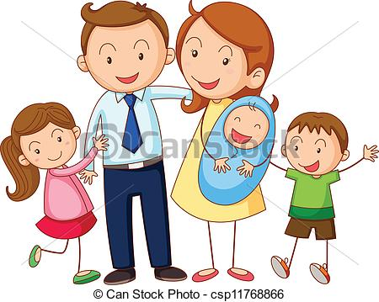
בני מִשְׁפָּחָה
أفراد العائلة
מִשְׁפָּחָה
חָה
פָּ
מִשְׁ

Slide 2
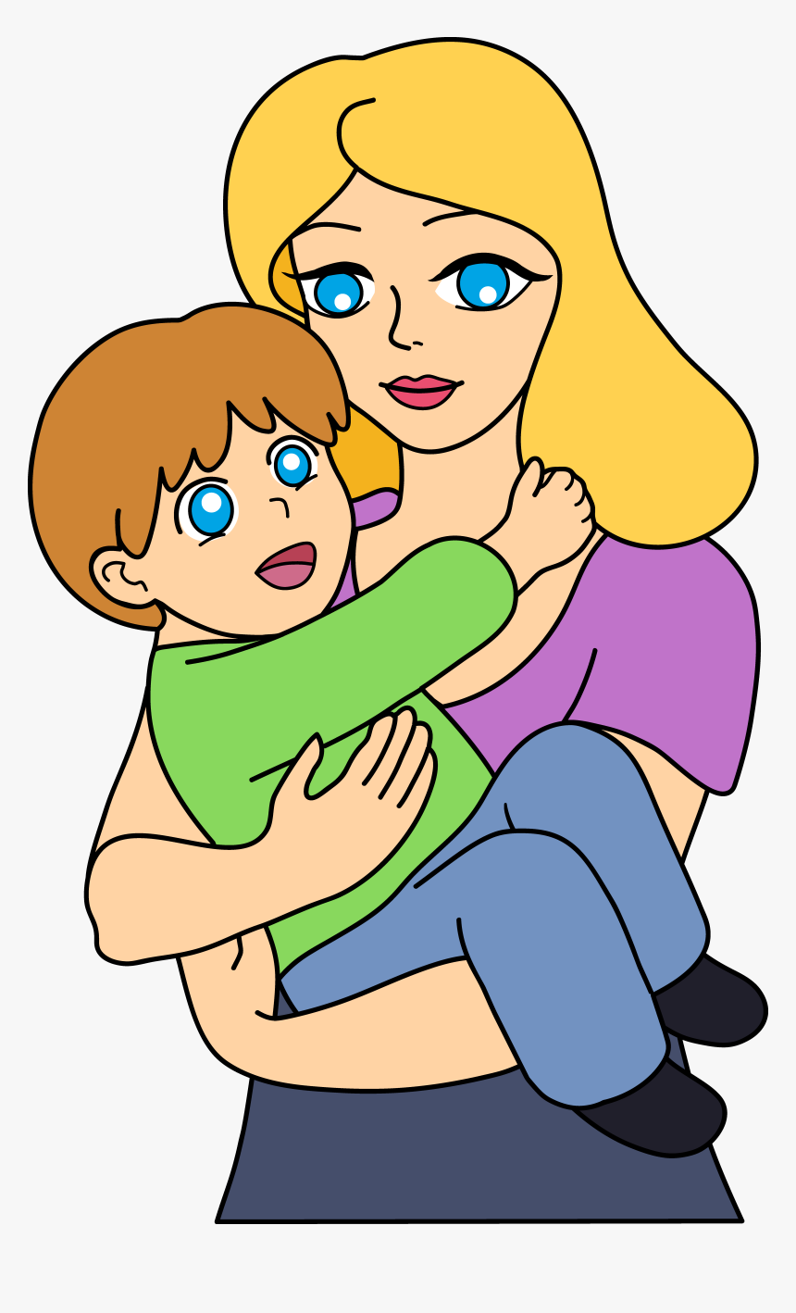
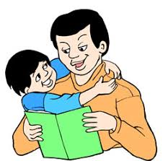
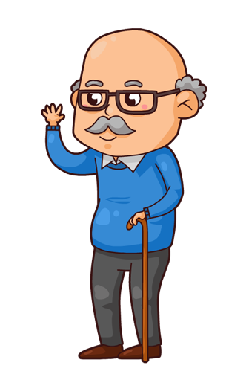
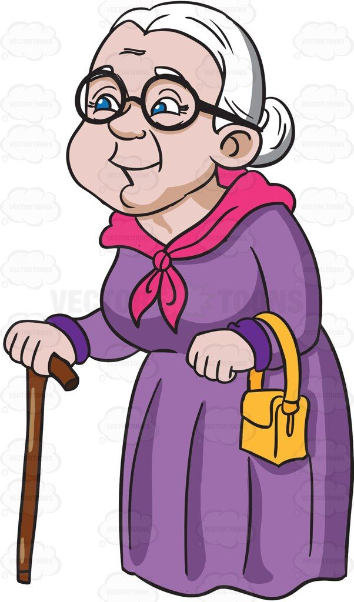
אִמָא
אַבָּא
מָא
אִ
בָּא
אַ
סַבְתָא
סַבָּא
תָא
סַבְ
בָּא
סַ

Slide 3
אָחוֹת
אָח
חוֹת
אָ
אָח
תִינוֹק
נוֹק
תִי

Slide 4
אָכַל
אַבָּא
בָּא
אַ
כַל
אָ
בָּנָנָה
אַבָּא אָכַל בָּנָנָה
נָה
נָ
בָּ

Slide 5
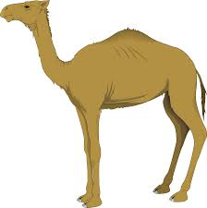
רָאָה
אַבָּא
בָּא
אַ
אָה
רָ
גָמָל
אַבָּא רָאָה גָמָל
מָל
גָ

Slide 6
כִּתְבו עַל עַצְמֶכֶם (أكتبوا عن أنفسكم) קוֹרְאִים לִי : _____________ اسمي קוֹרְאִים לְאַבָּא שֶׁלִי : _____________ اسم أبي קוֹרְאִים לְאִמָא שֶׁלִי : _____________ اسم أمي שֵׁם מִשְׁפָּחָה שֶׁלִי: _____________ اسم عائلتي אֲנִי בֵּן: _____________ عمري (للولد) אֲנִי בַּת: _____________ عمري (للبنت) אֲנִי לוֹמֵד בּכיתָה : _____________ أنا أتعلّم في صف יֵשׁ לִי __________ אָחִים يوجد لي _____ اخوة יֵשׁ לִי __________ אחיוֹת يوجد لي ________ أخوات

